Slide 1


美国土木工程学会数据库使用培训

Slide 2

目 录
ASCE数据库资源介绍
ASCE数据库使用平台
ASCE数据库使用技巧

Slide 3
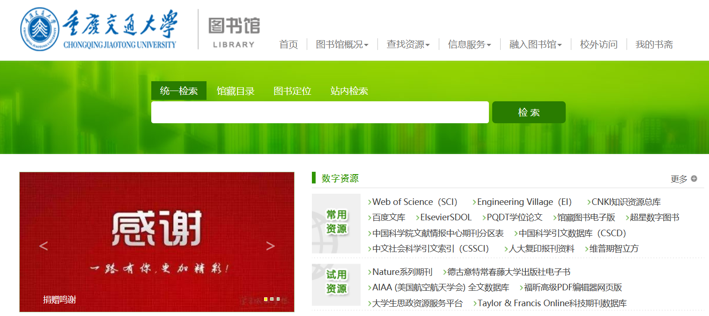
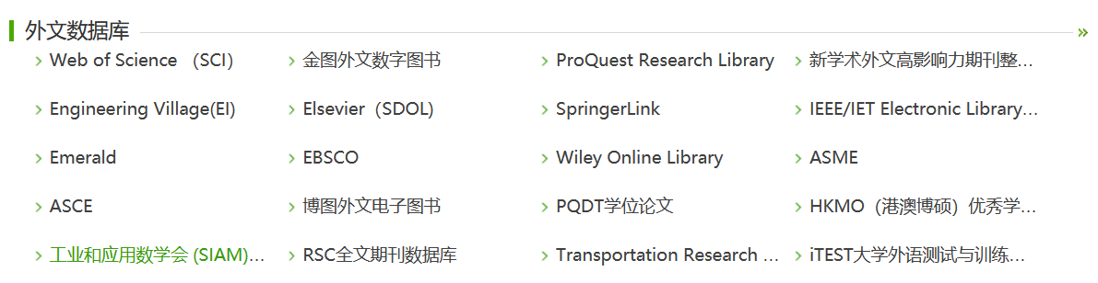
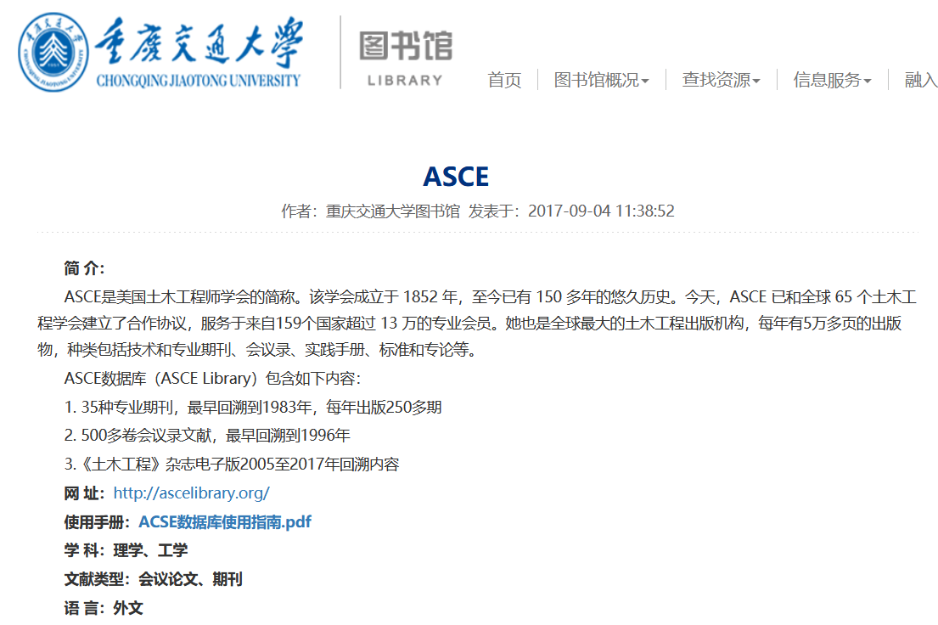
图书馆主页：https://lib.cqjtu.edu.cn/
ASCE数据库地址：http://ascelibrary.org/
重庆交通大学可使用内容：期刊、会议录

Slide 4

ASCE数据库资源介绍

Slide 5
ASCE学会——全球土木工程领域领导者
成立于1852年，是美国历史最悠久的工程学会。1880、1869、1974
在177个国家拥有超过15万名会员。
在规划、设计、建造、建筑环境以及保护和恢复自然环境等领域处于行业前沿。
技术和专业会议及继续教育提供商，世界上最大的土木工程内容出版商，以及保护公众的规范和标准的权威来源。
通过9个研究所发展土木工程技术专业，并在许多专业和公共重点项目中处于领先地位。

Slide 6
ASCE学会下属技术部门
该协会的专业机构和技术团体汇集了来自世界各地的志愿者，以提高该行业的技术、商业和专业知识。并通过会议、研讨班、同行评议的期刊、书籍、实践手册、研讨会、网络研讨会和共识标准来分享知识、经验和最佳实践。
ARCHITECTURAL ENGINEERING institute(AEI)
CONSTRUCTION institute（CI)
ENVIRONMENTAL AND WATER RESOURCES ENGINEERING institute(EWRI)
Structural Engineering institute(SEI)
UTILITY ENGINEERING AND SURVEYING institute（UESI)
COASTS, OCEANS, PORTS, AND RIVERS INSTITUTE((COPRI)
ENGINEERING MECHANICS(EMI)
GEOTECHNICAL ENGINEERING institute(G-I)
Transportation and Development Institute (T&DI)

Slide 7
ASCE学会——出版物
学术期刊
会议录
学会杂志
电子图书
标准--online version not subscribed through iGroup
iGroup 代理
超过14.5万篇文章

Slide 8
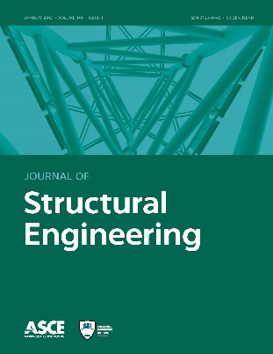
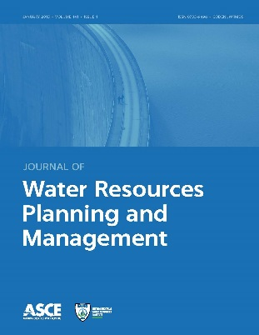
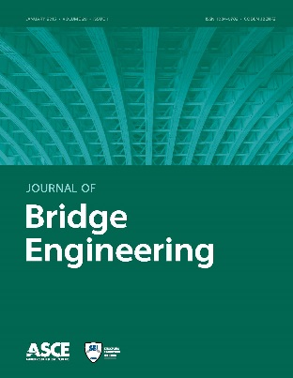
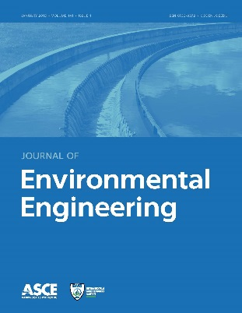
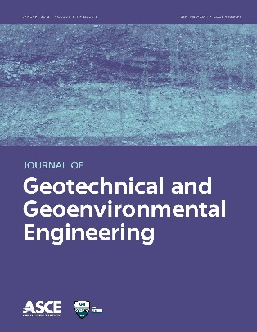
|ASCE 期刊
35 种期刊 80,000 技术论文
1983--至今
37年回溯
期刊列表网址
ascelibrary.org/journals

Slide 9
ASCE 期刊品质
35种核心期刊，28 种被 SCI 收录，占总数约3/4。有25种期刊的影响因子超过1。
根据最新的期刊引用报告（ JCR ）：ASCE 期刊平均影响因子连续五年增长。
Notes:
ASCE期刊影响因子较15年平均增长了24%。

Slide 10
ASCE 期刊——学科主题
交通运输
Journal of Infrastructure Systems | 《基础设施系统期刊》 | 季刊
Journal of Transportation Engineering, Part A: System | 《运输工程期刊，A辑：系统》 | 月刊
Journal of Urban Planning and Development | 《城市规划与发展期刊》 | 季刊
Journal of Highway and Transportation Research and Development, English Edition | 《公路交通科技》英文版 | 季刊
Journal of Transportation Engineering, Part B: Pavements | 《运输工程期刊，B辑：路面》 | 季刊
Notes:
《公路交通科技》中文版由中国交通部主办，英文版于2013年年底加入ASCE平台。
2017年《运输工程期刊》更名为《运输工程期刊，A辑：系统》，重点研究空路、海陆和陆路的运输系统。

Slide 11
结构工程
Journal of Bridge Engineering | 《桥梁工程期刊》 | 月刊
Journal of Structural Engineering | 《结构工程期刊》 | 月刊
Practice Periodical on Structural Design and Construction | 《结构设计与施工实用期刊》 | 季刊
工程管理
Journal of Management in Engineering | 《工程管理期刊》 | 双月刊
Journal of Professional Issues in Engineering Education and Practise | 《工程教育与实践专业问题期刊》 | 季刊

Slide 12
地质技术
International Journal of Geomechanics | 《国际地质力学期刊》 | 月刊
Journal of Geotechnical and Geoenvironmental Engineering | 《土工技术与地质环境工程期刊》 | 月刊
工程力学
Journal of Engineering Mechanics | 《工程力学期刊》 | 月刊
海岸、海洋、港口、河流和水道
Journal of Waterway, Port, Coastal, and Ocean Engineering | 《水路、港口、海岸和海洋工程期刊》 | 双月刊

Slide 13
建筑与建造
Journal of Composites for Construction | 《建筑复合材料期刊》 | 双月刊
Journal of Construction Engineering and Management | 《建筑工程与管理期刊》 | 月刊
Journal of Materials in Civil Engineering | 《土木工程材料期刊》 | 月刊
Journal of Legal Affairs and Dispute Resolution in Engineering and Construction | 《施工建造中的法律事务和纠纷解决期刊》 | 季刊
测量与计算
Journal of Surveying Engineering | 《测量工程期刊》 | 季刊
Journal of Computing in Civil Engineering | 《土木工程计算期刊》 | 双月刊

Slide 14
环境工程和水资源
Journal of Environmental Engineering | 《环境工程期刊》 | 月刊
Journal of Hydraulic Engineering | 《水力工程期刊》 | 月刊
Journal of Hydrologic Engineering | 《水文工程期刊》 | 月刊
Journal of Irrigation and Drainage Engineering | 《灌溉与排水工程期刊》 | 月刊
Journal of Water Resources Planning and Management | 《水资源规划与管理期刊》 | 月刊
Journal of Sustainable Water in the Built Environment | 《建成环境中的可持续用水》 | 季刊
Journal of Hazardous,Toxic & Radioactive Waste Management | 《危险性、毒性和放射性废物管理实用期刊》 | 季刊
Notes:
《建成环境中的可持续用水》是2015年新刊，探讨建成环境、建筑物和景观中的用水成本问题。

Slide 15
其他土木工程相关领域
ASCE-ASME Journal of Risk and Uncertainty in Engineering Systems, Part A: Civil Engineering | 《ASCE-ASME工程系统风险和不确定性期刊，A辑：土木工程期刊》 | 季刊
Journal of Aerospace Engineering | 《航天工程期刊》 | 双月刊
Journal of Architectural Engineering | 《建筑工程学报》 | 季刊
Journal of Cold Regions Engineering | 《寒区工程期刊》 | 季刊
Journal of Energy Engineering | 《能源工程期刊》 | 双月刊
Natural Hazards Review | 《自然公害评论》 | 季刊
Journal of Performance of Constructed Facilities | 《建筑设备性能学报》 | 双月刊
Journal of Pipeline Systems Engineering and Practice | 《管道系统工程与实践杂志》 | 季刊

Slide 16
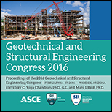

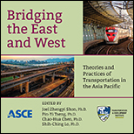
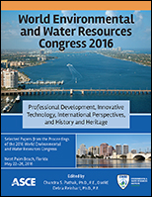
|ASCE 会议录
600+ 卷会议录 62,000 技术论文
2000 –至今
19年回溯
会议录列表网址
ascelibrary.org/proceedings

Slide 17
ASCE 会议录——覆盖专业领域
航空航天工程
建筑工程
桥梁工程
土木工程
海岸工程
寒区工程
土木工程
工程计算
建造工程
灾害能源工程
工程力学
环境工程
鉴识工程
岩土工程
历史和遗产
基础设施管理和安全
生命线系统
材料
海洋工程
道路
城市管道
港口
风险管理
结构工程
可持续发展
运输工程
隧道和地下建设
城市规划和发展
水资源
水道
Notes:
《公路交通科技》中文版由中国交通部主办，英文版于2013年年底加入ASCE平台。
2017年《运输工程期刊》更名为《运输工程期刊，A辑：系统》，重点研究空路、海陆和陆路的运输系统。

Slide 18
ASCE 会议录——覆盖专业领域
会议录主题 | 会议录卷数
建筑史 基础建设管理 生命线系统 建筑材料 路面 管线 港口建设 风险管理 结构工程 可持续发展 交通运输 隧道和地下施工 城市规划和发展 水资源管理 航道 | 21 53 5 39 112 21 10 13 61 43 86 44 27 66 30
Notes:
《公路交通科技》中文版由中国交通部主办，英文版于2013年年底加入ASCE平台。
2017年《运输工程期刊》更名为《运输工程期刊，A辑：系统》，重点研究空路、海陆和陆路的运输系统。

Slide 19

|ASCE CEM杂志
1200+ 文章和特色栏目
2005 –至今
17年回溯
CEM杂志网址
ascelibrary.org/journal/ciegag

Slide 20
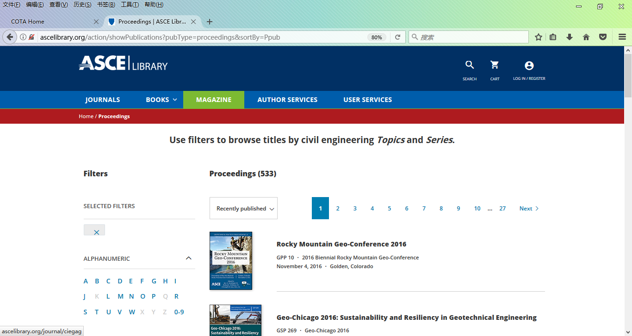
CEM 杂志主题
发表关于土木工程成就和专业问题的记录。
专题文章描述强调创新的关键土木工程项目和结构。
还包括关于法律问题、技术、道德和历史成就等专栏。
Notes:
数据库可访问到当年的前一年，即2017年可以访问到2016年内容。
现刊部分可以在ASCE学会的杂志版块访问：http://www.asce.org/CEMagazine/。

Slide 21
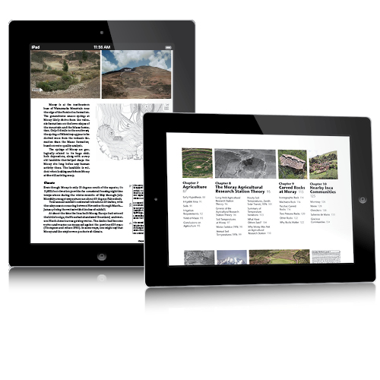
|ASCE 电子书
480+ ASCE 电子书
无限制性DRM
章节级访问
可下载MARC记录
与期刊会议杂志在一个平台

Slide 22
电子书主题
建筑物设计、灾后重建、道路建设、管线工程、城市基建、环境和水资源规划（包括堤坝和港口建设）等话题。
体裁有：技术报告、名人传记、历史纪实、经验总结、操作指南、职场策略 、 会议录和电子书的投稿指南。

Slide 23


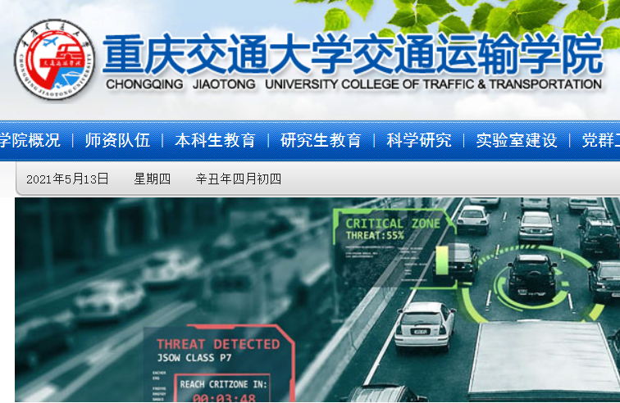
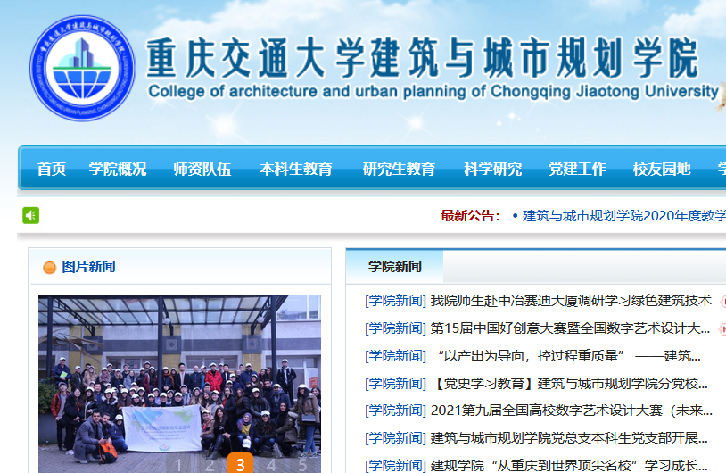
道路桥梁与渡河工程、土木工程、安全工程、工程力学、测绘工程
港口航道与海岸工程、水利水电工程、地质工程、环境科学 与工程、给水排水科学与工程
交通工程
建筑学、城乡规划

Slide 24

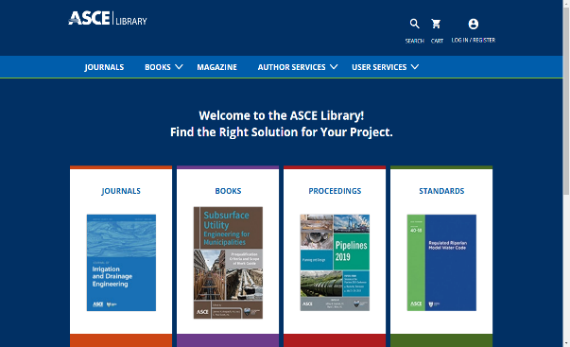
ASCE数据库使用平台

Slide 25
ASCE 数据库平台概况
ASCE 使用自己设计的数据库平台，收录其所有电子出版物。
全球最大的土木工程资源库。
中国机构用户最多可访问 14.5 万篇文献（期刊、会议录、杂志、图书）。
2018 年全年中国高校用户下载量超过 88万。
在全球范围产生每月50万次的下载量。
http://ascelibrary.org

Slide 26
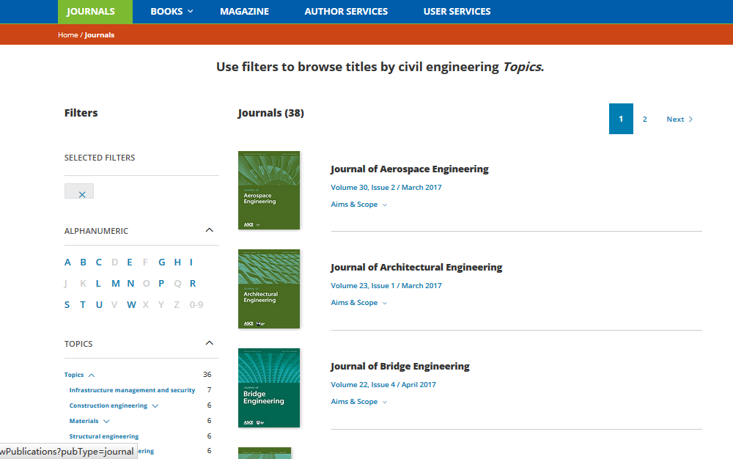
基本功能
A. 期刊主页
选择查看单本期刊的主旨和研究范围
使用TOPIC选项筛选期刊

Slide 27
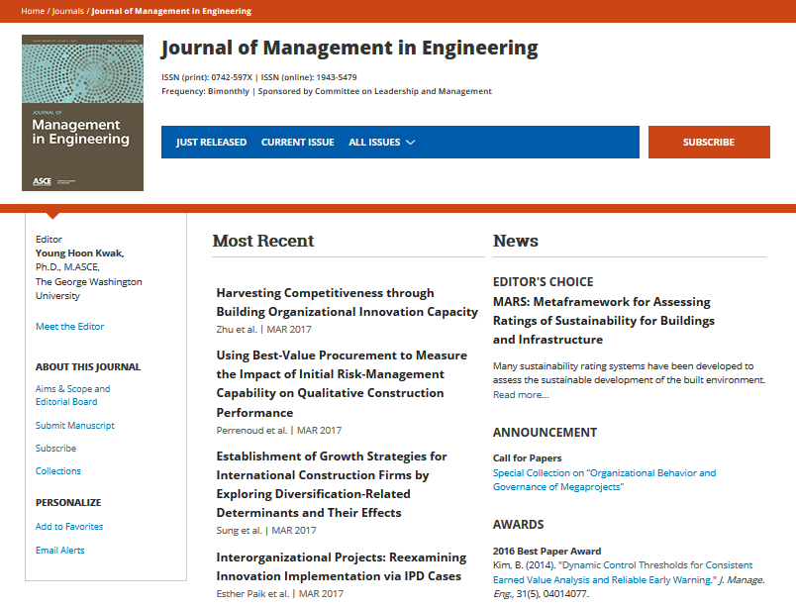
点击展开所有卷期
了解该期刊的基本研究范围以及编辑队伍
主编精选文章（非OA）
主题文集
征稿信息
Notes:
1983年前创刊的期刊，仅能访问到它1983年以来的全部卷期。

Slide 28
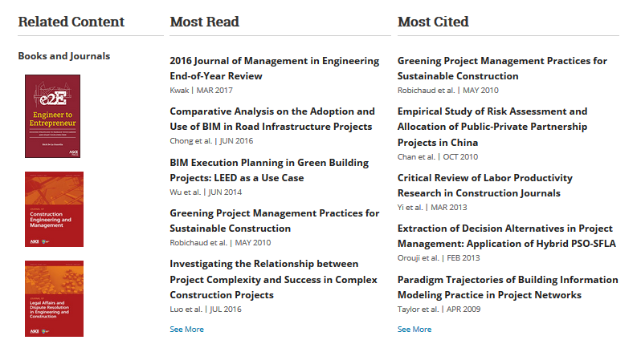
下载次数最多的文章
被引用次数最多的文章
与该期刊相关的其他刊和电子书

Slide 29
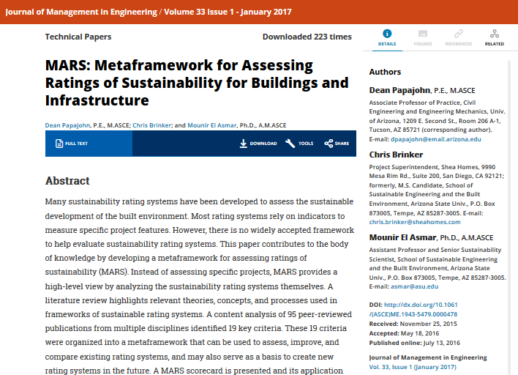
基本功能
B. 期刊全文页面
返回目录页
文章被下载次数
点击此处打开HTML格式全文
作者单位信息和联系方式
Notes:
2005年之后发表的文章，有HTML、普通PDF和互动式PDF三种格式的全文。
2005年前的文章只有普通PDF和互动式PDF两种格式全文。
会议录文章都没有HTML格式全文。

Slide 30

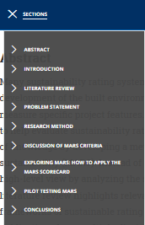
查看参考文献
查看文章的被引用情况和相关话题的推荐文章
选择文章的各部分浏览

Slide 31
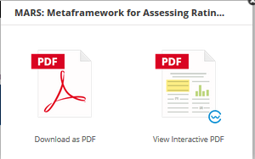
下载PDF格式全文
打开普通PDF或互动式PDF格式全文

Slide 32
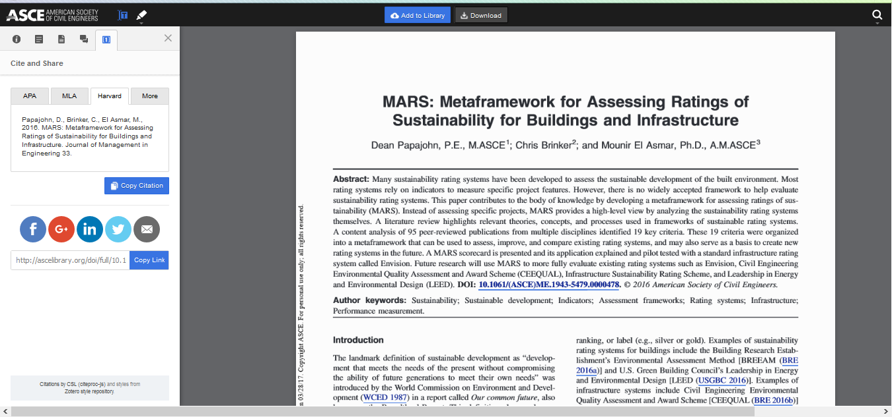
标记和添加批注的工具
导入账号的收藏夹
在文中检索
直接拷贝引文信息到自己的论文中
Notes:
打开互动式PDF就相当于打开一个独立的Adobe Reader的窗体

Slide 33

使用技巧

Slide 34
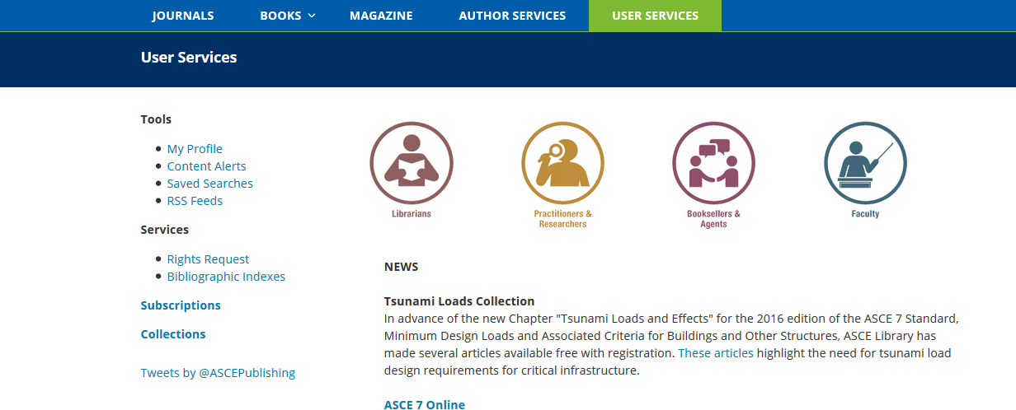
使用技巧
A. 设置邮件提醒
在用户服务板块下操作
点击‘内容提醒’

Slide 35
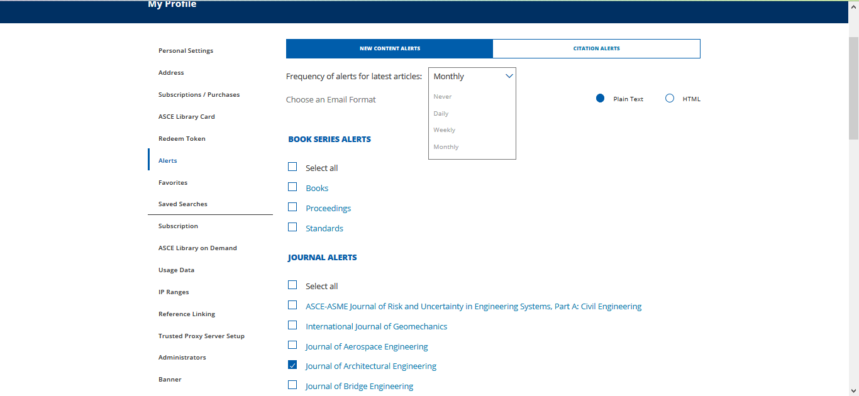
选择邮件提醒频率
选择提醒内容的类型：新发表的文章或某篇文章的被引用情况
选择您关注的出版物

Slide 36
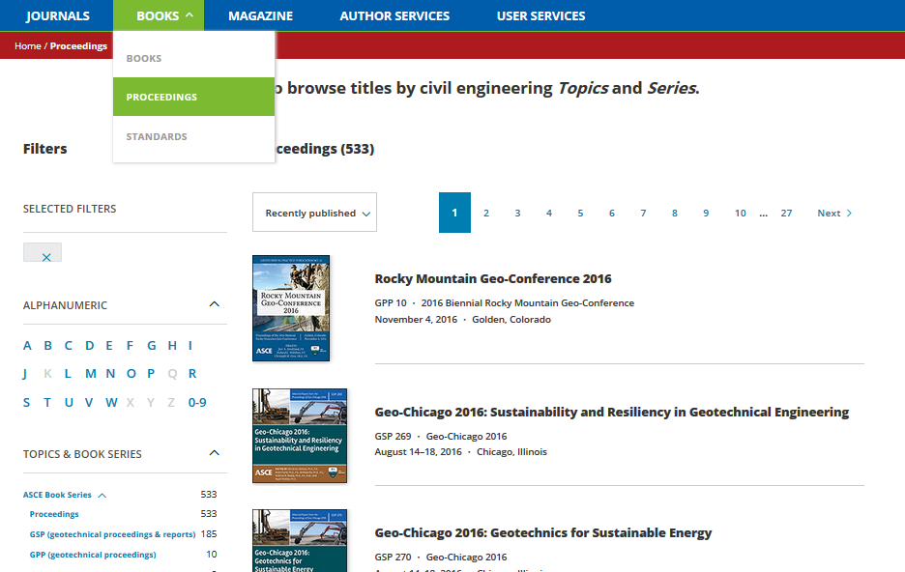
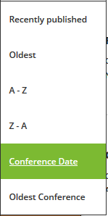
使用技巧
B. 会议录的浏览技巧
建议您按照会议召开日期排序

Slide 37
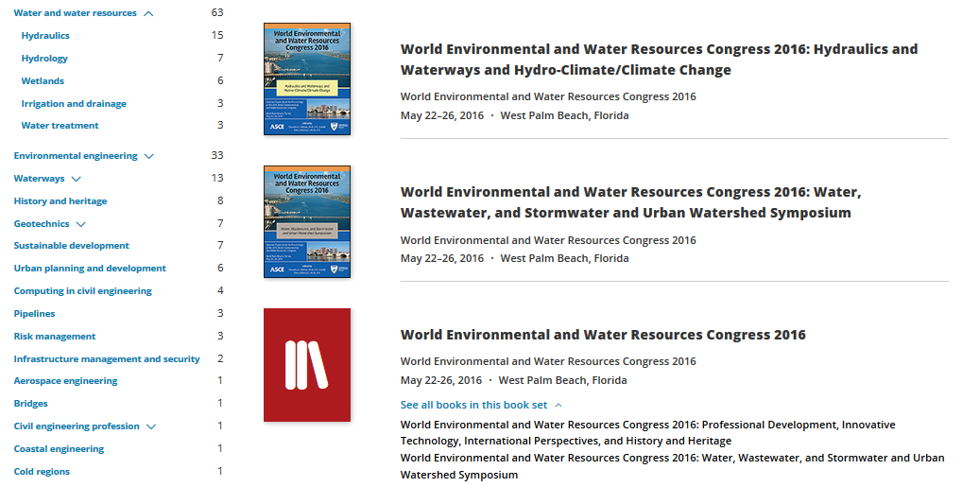
使用技巧
B. 会议录的浏览技巧
按TOPIC筛选会议录
同一次会议的会议录按议程主题编成若干卷，可在红色标记下看见总目录

Slide 38
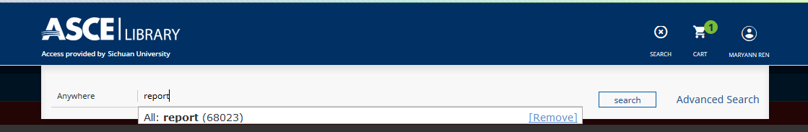
使用技巧
C. 如何缩小检索范围？
在快速检索栏中输入文体标记词，例如survey、review、report或study。

Slide 39
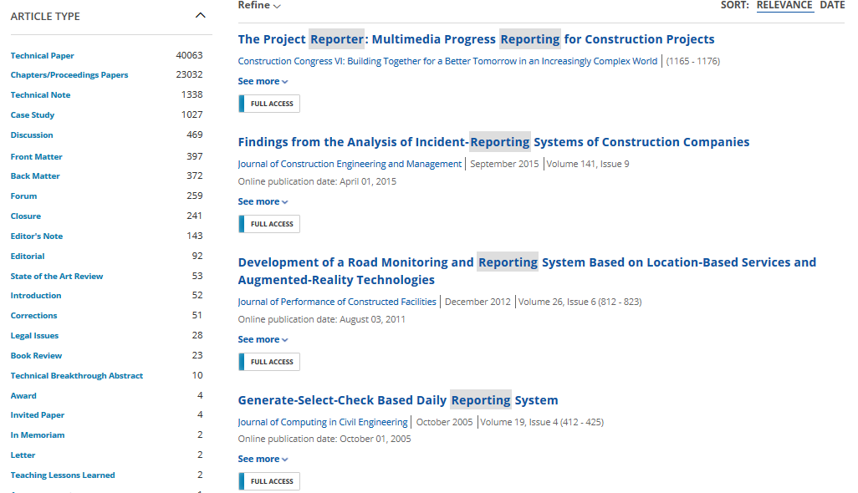
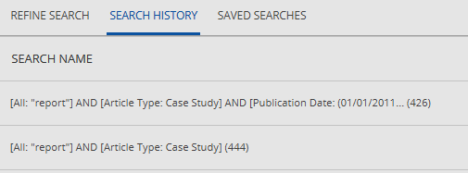
在一次检索结果中筛选体裁
点击Refine，可找到用过的检索式

Slide 40
ASCE的常见期刊文章体裁有哪些？
Research Article 研究论文
Primary Opinion 原始观点
Case Report 案例报告
Brief Report 快报
Book Review 书评
Discussion 会议或讨论的结果
Chapter 会议录和电子书
Prelim 序言或目录的检索结果
Editorial 编者的话（介绍某期刊新一年发展方向和新编委成员）

Slide 41
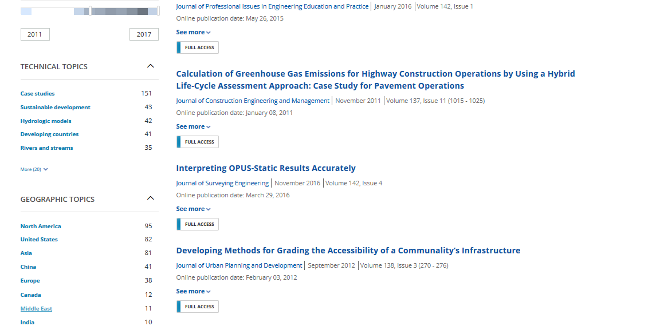
选择深色区间的发文年份，有利于找到受关注度高的成熟研究成果
选择与您所在单位有合作项目的国家或地区
凡带有“全文访问” 标识的检索结果，都是您所在单位已订购的内容

Slide 42
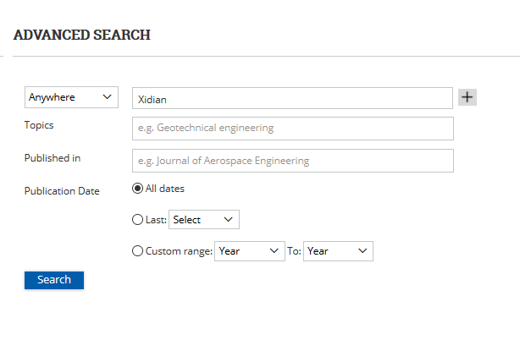
使用技巧
C. 如何检索作者单位？
在Anywhere选项下检索作者单位名称中比较有特色的词或词组
z.B：Xidian=西安电子科技大学

Slide 43
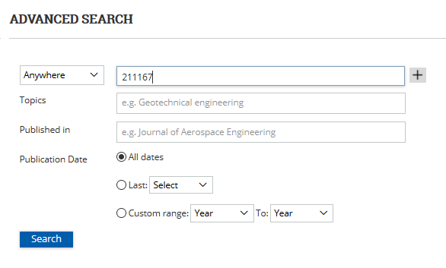
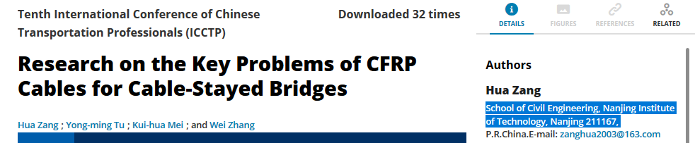
或检索学校的邮政编码
z.B：211167=南京工程学院

Slide 44
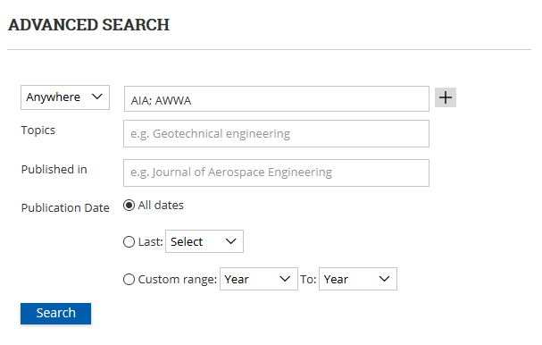
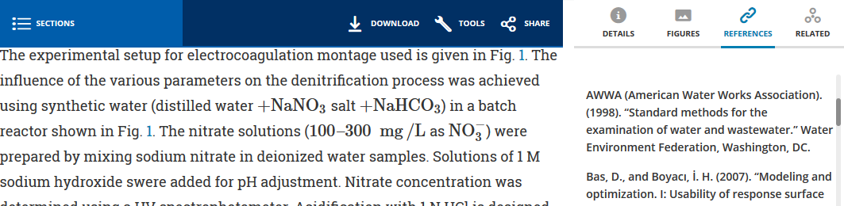
另外，检索相关行业学协会的名称，可以找到研究人员对行业标准的解读和运用。
z.B.：AIA=美国建筑师协会
AWWA=美国用水协会

Slide 45
远程访问功能

Slide 46
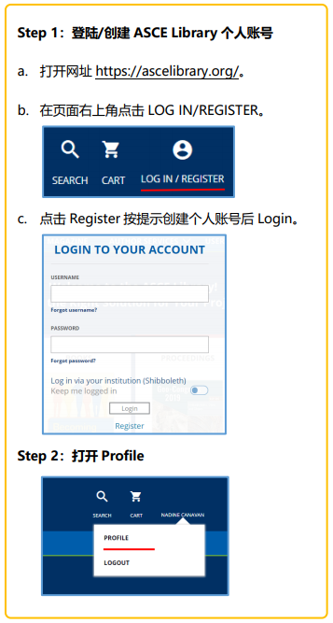
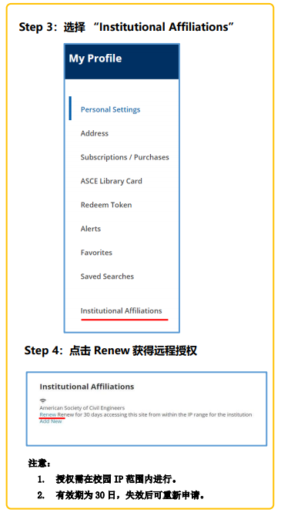
订购了 ASCE 数据库的机构，其授权用户可以申请远程访问

Slide 47
谢 谢！
Q & A

